Slide 1

社会奉仕委員会
社会奉仕委員会は、
皆様のクラブが、地域のニーズに取り組む
社会奉仕プロジェクトを支援する委員会です。
① 地区内外の奉仕プロジェクトの事例収集と研究
当委員会主催のセミナーや卓話を通じた
奉仕プロジェクトの必要性の啓蒙と事例紹介
地区財団委員会と協力し各種補助金の紹介と
地区補助金審査会に向けた奉仕プロジェクトの支援
Notes:
みなさんこんにちは社会奉仕委員長の大野です。
社会奉仕委員会は、皆様のクラブが、地域のニーズに取り組む社会奉仕プロジェクトを支援する委員会です。
その役割は①地区内外の奉仕プロジェクトの事例収集と研究② 当委員会主催のセミナーや卓話を通じた奉仕プロジェクトの必要性の啓蒙と事例紹介
③地区財団委員会と協力し各種補助金の紹介と地区補助金審査会に向けた奉仕プロジェクトの支援 です

Slide 2
なぜ奉仕活動をするのでしょうか？
その前に
ロータリーの目的
ロータリーの目的は、意義ある事業の基礎として奉仕の理念を奨励し、これを育むことにある。
具体的には、次の各項を奨励することにある
•第1 知り合いを広めることによって奉仕の機会とすること
•第2 職業上の高い倫理基準を保ち、役立つ仕事はすべて価値あるものと認識し、
社会に奉仕する機会としてロータリアン各自の職業を高潔なものにすること
•第3 ロータリアン一人一人が、個人として、また事業および社会生活において、
日々、奉仕の理念を実践すること
•第4 奉仕の理念で結ばれた職業人が、世界的ネットワークを通じて、
国際理解、親善、平和を推進すること。
Notes:
皆さんはなぜ奉仕活動をするのでしょうか
その前に ロータリーの目的を見てみましょう。
いろいろ書いてありますが覚える必要はございません。
ロータリーの様々な資料に載っていますのでこんなことが書いてあったなくらい覚えておいて
費用な時に資料を見るようにするとよいでしょう。

Slide 3
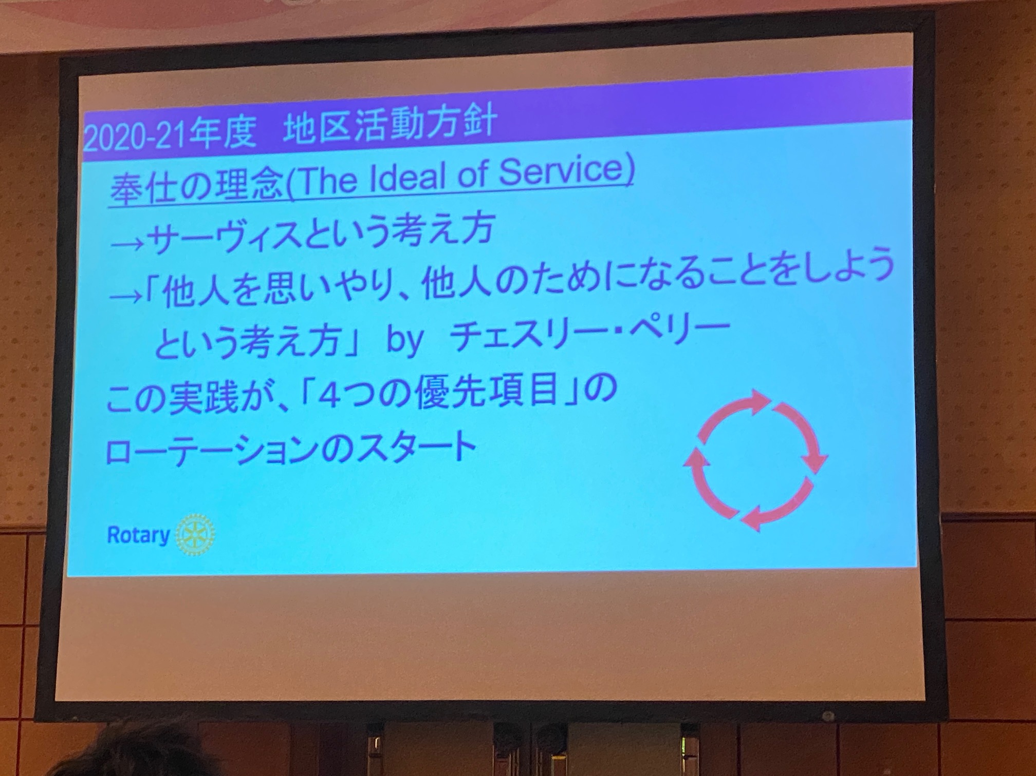
ロータリーの基本理念である奉仕の理念とは
「他人を思いやり、他人のためになることをしようという考え方」です
Notes:
もっとわかりやすく考えてみましょう
ロータリーの基本理念である奉仕の理念とは
「他人を思いやり、他人のためになることをしようという考え方」です

Slide 4
ロータリアンにとって奉仕プロジェクトは
ロータリーの基本理念を実現するための手段です。
良い奉仕プロジェクトとは
どんなプロジェクトでしょうか？
Notes:
ロータリアンにとって奉仕プロジェクトはロータリーの基本理念を実現するための手段です。
それでは良い奉仕プロジェクトとはどんなプロジェクトでしょうか？

Slide 5
地区補助金の申請事業の例
創立××周年の事業として例会場の近くの公園にベンチを寄贈し、公園を清掃するプロジェクト
同じプロジェクトでも
良い考え方と悪い考え方があります。
Notes:
地区補助金の申請事業の例です
創立××周年の事業として例会場の近くの公園にベンチを寄贈し、公園を清掃するプロジェクトが以前に申請されました。
同じプロジェクトでも良い考え方と悪い考え方があります

Slide 6
地区補助金の申請事業の例
悪い考え方
創立記念に記念プレートを付けてベンチを寄贈しよう
お金が足りないから地区補助金を使おう。補助金を貰うために会員で清掃をしよう
⇒ 自分たちの記念のためのプロジェクト
良い考え方
毎月公園の清掃活動をクラブで行っている。
清掃時利用者の立ち話でベンチが少ないことを聞く。
市の公園管理事務所に相談。市でもベンチを検討していたが
予算が無くてできない。それならばクラブで寄贈しよう。
予算がたりないので地区補助金を利用してみよう。
⇒地域住民や行政が困っていることを解決するためのプロジェクト
Notes:
悪い考え方は
創立記念に記念プレートを付けてベンチを寄贈しよう。お金が足りないから地区補助金を使おう。補助金を貰うために会員で清掃をしよう
これは自分たちの記念のためのプロジェクトです
対して良い考え方は
毎月公園の清掃活動をクラブで行っています。清掃時に利用者方が立ち話でベンチが少ないと嘆いていることを聞きます。
市の公園管理事務所に相談。市でもベンチを検討していたが予算が無くてできない。それならばクラブで寄贈しよう。
予算がたりないので地区補助金を利用してみよう。
これは地域住民や行政が困っていることを解決するための良いプロジェクトです

Slide 7
ロータリーの基本理念である奉仕の理念とは
「他人を思いやり、他人のためになることをしようという考え方」です
Notes:
もっとわかりやすく考えてみましょう
ロータリーの基本理念である奉仕の理念とは
「他人を思いやり、他人のためになることをしようという考え方」です

Slide 8
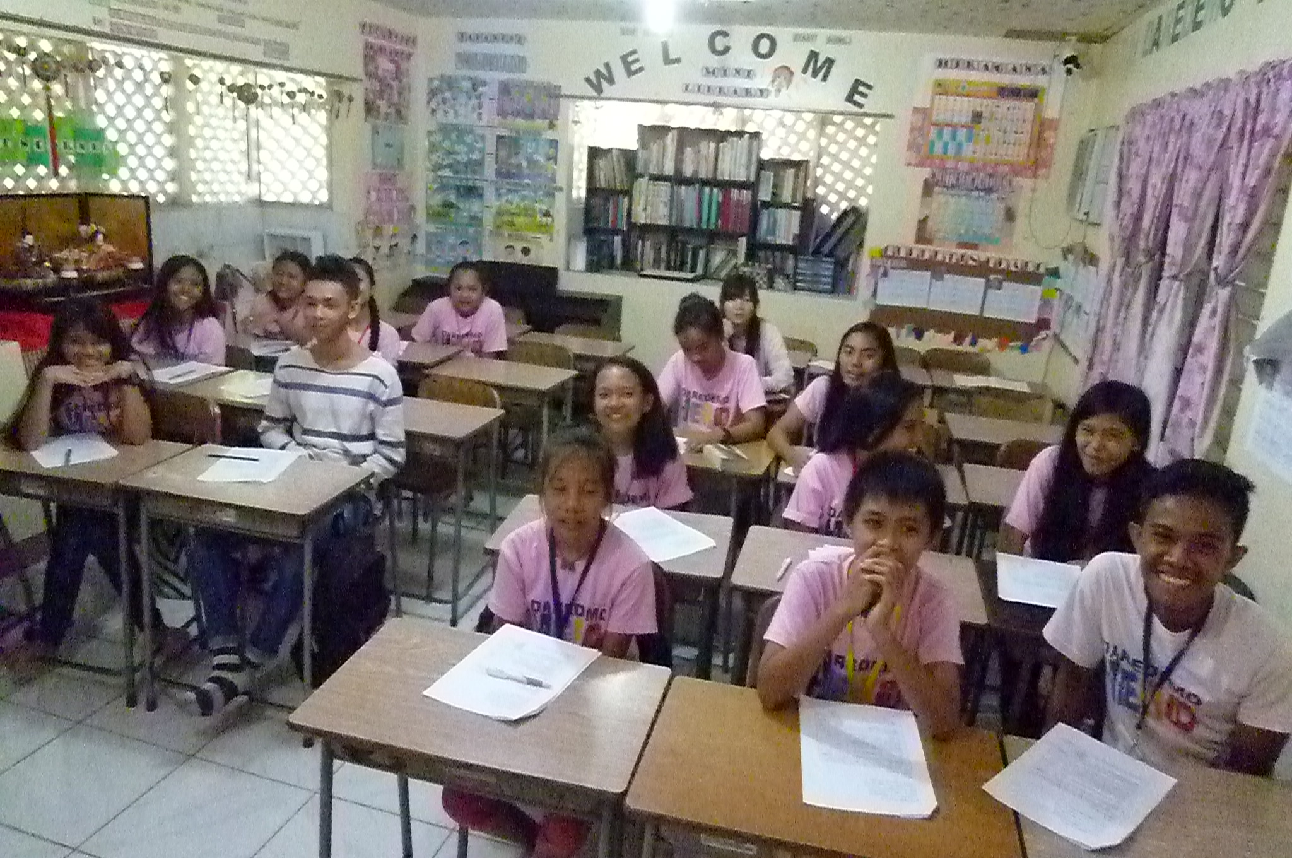
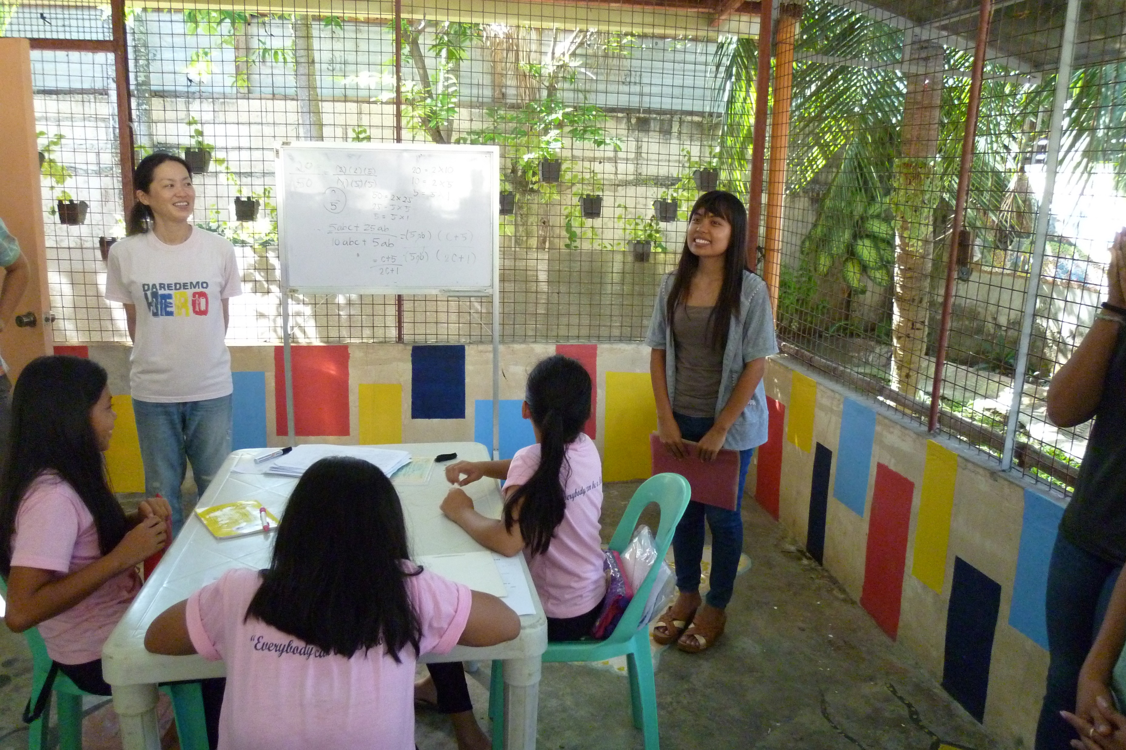
グローバル補助金事業の例
フィリピン セブロータリー
DAREDEMO HERO プロジェクト
貧困家庭の子供達に
子ども食堂+寺子屋+日本語教室
日本からのボランティアがしたこと
Notes:
以前クラブでグローバル補助金を利用した国際奉仕の事例研究のためフィリピン セブロータリー と周辺2クラブを訪問しました。
セブロータリーは年間最大6プロジェクトを補助金を利用して行っているクラブです。
その中の一つDAREDEMO HERO プロジェクトは貧困家庭の子供達にいわゆる子ども食堂+寺子屋+日本語教室を行うプロジェクトです。
貧しい子供たちは自分の食費を稼ぐため学校が終わると働かなくてはなりませんでした。
帰宅後勉強ができず学力が低下、高収入な職に就くことができず貧困のループが続きます。
そこで子供たちに食事を与え、授業の補習をする施設を作り支援していました。
また子供たちの劣等感を解消するため他の学生にはない特技として日本語を習わせるようにしました。
卒業生の中には日本語スピーチコンテストで優勝した学生やフィリピンの東大のような大学に入学した子もでたということでした。
その施設では日本からのボランティアが日本語を教えに年に数回1週間ほど滞在しています。
今から10年ほど前に来たボランティアが「まるものおきて」というドラマの主題歌鈴木福くんと芦田愛菜さんが歌っていたまるもり体操を教えました。
1週間後子供たちは何とかたどたどしいですが歌って踊れるようになりました。
その後2回目のボランティアも同じまるもり体操を教えます。子供たちは前回の練習もありとても上手に歌って踊ります。ボランティアの日本人は大喜びしました。
そして3回目のボランティアがきました。これまたマルモリ体操を教えます。今度は子供達に迷いがでます。すでにうまく踊って歌えるのですが
せっかく日本から来たボランティアの人たちをがっかりさせないようにという忖度がはたらきます。
子どもたちは最初わざと間違え最後に成功したようなふりをしました。
施設の方たちはその後ボランティアに対して施設の用意したプログラムの手伝いだけするようになりました。
子供達が本当にしてほしかったのは何なのか調べず自分たちの考えを押し付けてしまったことがこの悲劇を招いたのでしょうか?
ニーズの無い奉仕はただの自己満足にしかなりません。

Slide 9
ここまでのまとめ
①ロータリーの基本理念である奉仕の理念とは
「他人を思いやり、他人のためになることを
しようという考え方」です
②ロータリアンにとって奉仕プロジェクトは
ロータリーの基本理念を実現するための手段です
③他人のためになる事業を行うためには
ニーズを捉えることが重要です。
Notes:
もっとわかりやすく考えてみましょう
ロータリーの基本理念である奉仕の理念とは
「他人を思いやり、他人のためになることをしようという考え方」です

Slide 10
奉仕プロジェクト
海外クラブの考え方
６つの重点分野
平和の推進
日本では5大奉仕プロジェクトを中心に考えます。
セブロータリーでどのように奉仕プロジェクトを立案しているのか尋ねてみました。
6大重点分野の中でどの項目のプロジェクトが抜けているか。
その重点分野で地域ニーズはないのか。
常にアンテナを立て探している。
シンガポールのクラブでも同じ考え方をしていました。
疾病との闘い
水と衛生
母子の健康
教育の支援
地域経済の発展
環境の保全
Notes:
日本では5大奉仕プロジェクトを中心に考えます。セブロータリーでどのように奉仕プロジェクトを立案しているのか尋ねてみました。
6大重点分野の中でどの項目のプロジェクトが抜けているか。その重点分野で地域ニーズはないのか。常にアンテナを立て探している。
水野統括委員長が行ったシンガポールのクラブでも同じ考え方をしていました。
6つの重点分野は最近1つ増えて次のようになりました。
平和の推進・疾病との闘い・水と衛生・母子の健康・教育の支援・地域経済の発展それに環境の保全が加わり7つの重点分野になりました。

Slide 11
本年度当委員会が取り組む新たな課題
近年大型台風による水害が各地で頻発
東南海地震や首都直下型地震発生の可能性
これらの災害に備え
災害発生時にどのように支援していくのか
日頃からの検討が必要です
Notes:
本年度当委員会が取り組む新たな課題として災害支援方法の検討が加わりました。
昨年の台風15号・19号は千葉県に多大な被害をもたらしました。
昨年の奉仕セミナーでも鋸南ロータリーさんの報告は生々しいものでした。
このように近年の大型台風による水害が各地で頻発・東南海地震や首都直下型地震発生の可能性
これらの災害に備え災害発生時にどのように支援していくのか日頃からの検討が必要です

Slide 12
他地区での取り組み
①熊本 人吉地区
災害拠点の設置
②新潟地区
行政との連携
Notes:
そこでまず他地区でどのような取り組みがあるのか調査をしました。
熊本の水害時人吉地区で行われた災害支援物資拠点を設置した例
中越地震をきっかけとした新潟地区での行政との連携の事例
を見てみましょう。

Slide 13
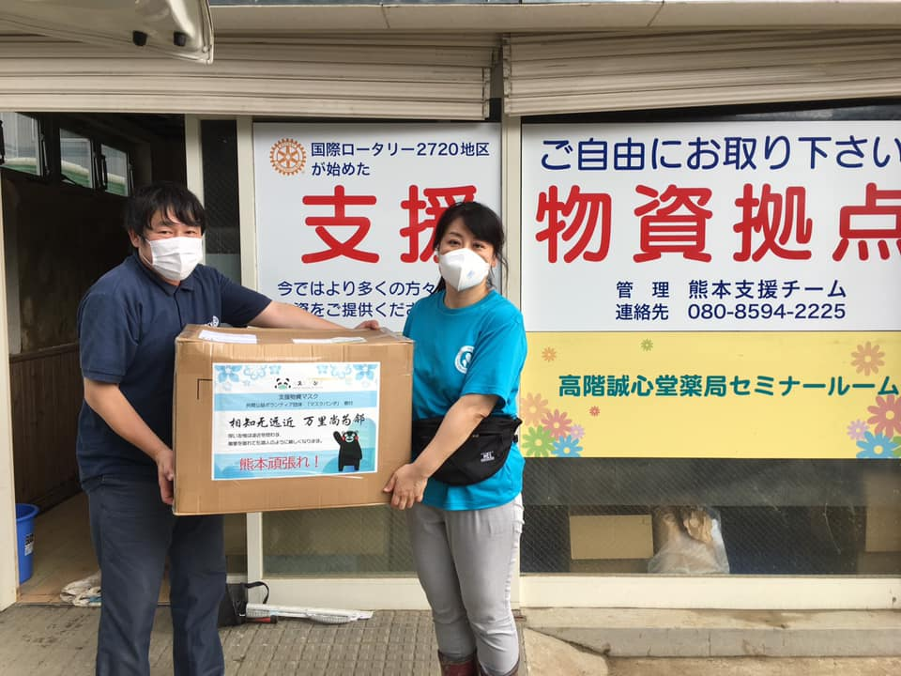
他地区での取り組み
①熊本 人吉地区
災害拠点の設置
平時より支援物資拠点場所を検討
有事には支援物資の受け入れ拠点
ボランティアによる 支援物資の仕分け作業 行政への提供 住民への配布
Notes:
まず 熊本 人吉地区 では災害時に支援物資拠点の設置した事例です。
平時より支援物資拠点場所を検討 有事には支援物資の受け入れ拠点として空き店舗を活用していました。
有事にはボランティアによる支援物資の仕分け作業場所として活用し 行政へ物資を提供 また住民への配布を行っていました。

Slide 14
他地区での取り組み
②新潟地区
ロータリー地域協働ネットワークセンターとは
会員相互の間に日頃から分かり合える関係を築いて豊かな地域社会の形成に資するとともに、災害発生時等にはその関係が自助・共助の仕組みへと転換することを目指して発足
これまでのロータリーの諸活動を総括し、安心して運用できるシステムの構築をめざして、地域活性化の基となる防災・青少年保護・ロータリー家族へのケア・地域コミュニケーションの醸成・さらにはそれらへの支援活動等に特化した
「継続性のある特別委員会」を設置
広域災害の場合の想定活用図
Notes:
新潟地区ではロータリー地域協働ネットワークセンターを設置し行政や関連団体との連携を行っています。
地区として「継続性のある特別委員会」を設置
各クラブは連絡員の選定・ 支援スキルを持った人員・機材のリスト化に協力 地区センターはそれを取りまとめます。
また年に一度の地区防災セミナーの実施や 国や自治体との連携の継続を図っています。

Slide 15
他地区での取り組み
②新潟地区
センターの役割
平 常 時
・会員への情報提供
（広報・セミナーなど）
・地域活性化、防災、青少年保護
（命の電話）
・地域コミュニケーションの醸成、
犯罪被害者の支援
非 常 時
（必要に応じて対策本部等を設置・対応）
・物資調達、輸送、医療救護
・教育支援、外国人支援、募金…等
局地災害の場合の想定図
Notes:
センターの役割として
平 常 時 ・会員への情報提供（広報・セミナーなど）・地域活性化、防災、青少年保護（命の電話）・地域コミュニケーションの醸成、犯罪被害者の支援
非 常 時
（必要に応じて対策本部等を設置・対応）・物資調達、輸送、医療救護・教育支援、外国人支援、募金…等を行います。

Slide 16
2019年台風19号災害時
千葉県での取り組み ボランティアと寄付金
①市町村災害ボランティアセンターの後方支援のための千葉県災害ボランティアセンター開設 事務局千葉県社会福祉協議会
各地ボランティア情報の提供・調整を目的
②寄付金の受け入れ
㈱トラストバンクと協定
ふるさと納税サイトのシステムを活用
Notes:
また千葉県内で災害が起こった時どこから情報を得られるか、その情報を基にどこと連携して支援を行えるかを調査を開始しました。
まず県の災害対策窓口である千葉県防災政策課へのヒアリングを行っています。
まず被害情報は県のホームページ上に防災ポータルサイトにて発表がなされています。
次に災害支援ボランティアの募集に関しては市町村災害ボランティアセンターの後方支援のための千葉県災害ボランティアセンター開設され
その事務局は千葉県社会福祉協議会が担っています。各地ボランティア情報の提供・調整を行っています。
寄付金の受け入れは㈱トラストバンクと協定しふるさと納税サイトのシステムを活用しているとのことでした。

Slide 17
今後委員会として
事例を基に
安否確認や支援情報発信のためのSNS利用
災害支援活動拠点の各グループ設置検討
千葉県・市町村・社会福祉協議会との連携 等の調査検討を行ってまいります。
Notes:
今後委員会として事例を基に
安否確認や支援情報発信のためのSNS利用や災害支援活動拠点の各グループ設置検討
千葉県・市町村・社会福祉協議会との連携 等の調査検討を行い今後の災害支援方法の提言を行ってまいります。

